Slide 1
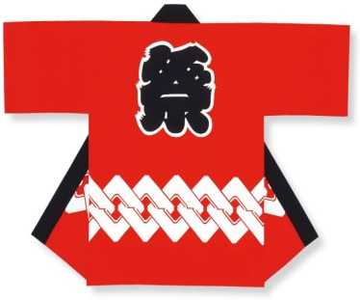

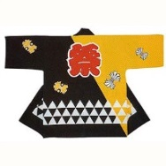

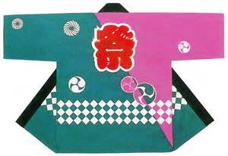


夏まつり
バームの
バームのおまつりだよ～
みんなきてね
平成29年７月16日（日） 13:30～15:30
バームハイツ西葛西 玄関前エントランス
お代
入場料
成人(20歳以上）
居住者 200 円
居住者以外 300 円
未成年 100 円
未就学児 無料
お品書き
飲物（飲み放題）
生ビール 無料
ソフトドリンク 無料
ジュース、コーラ、お茶
おつまみ
唐揚げ 100 円
フランクフルト 100 円
焼きそば 100 円
煮卵 100 円
その他（食べ放題） 無料
おにぎり、焼きおにぎり、乾き物、
お新香
お楽しみ
ゲーム
スーパーボールすくい、
スイカ割り、ビンゴゲーム
を開催します。ささやかですが、
賞品も用意しています。
(賞品持込大歓迎）
当日の準備、運営をサポート
していただける方を募集して
います。
問い合わせ先
211号室 荻原まで
バームハイツ西葛西自治会

